Slide 1

龙源电子期刊阅览室
Dragonsource Digital Media Group
共享阅读的快乐
（全球最大的中文数字期刊网）

Slide 2

综 述
将3000 多种人文大众类数字化期刊杂志按时政新闻、科技科普、经济法律、管理财经、社科历史、文学文摘、健康生活、文化艺术、教育学习等九大类进行归集整理，每个大类的每个刊物都是以整刊现刊网络出版的方式呈现，供读者“取刊”使用，方便阅读。龙源人文电子期刊阅览室的最大特点：“人文大众名刊荟萃，网络同步出版更新，多版立体阅读，读者互动交流”。

Slide 3
目录
CONTENTS
01
02
资源介绍
PC产品和特色功能
03
04
云阅、优阅2.0
资质与荣誉

Slide 4
01
资源介绍

Slide 5
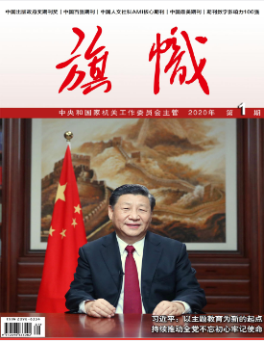






产品介绍
龙源期刊所收录的刊种质量比较高，如《党建》为党政必备期刊、《第一财经》等，很多大刊都是独家签约。

Slide 6







产品介绍
目前已经收录了 3000 多种人文大众类名刊大刊，这些期刊都是从全国发行量最大、传播面最广、影响力最强的期刊中遴选出来的。

Slide 7


全球最大的中文数字期刊网
发掘人性中的真、善、美，体现人文关怀。追求高品位、高质量，力求精品，其形式和内容极具丰富性及多样性。
发行量连续14年位居中国第一
被誉为“中国人的心灵读本”

Slide 8
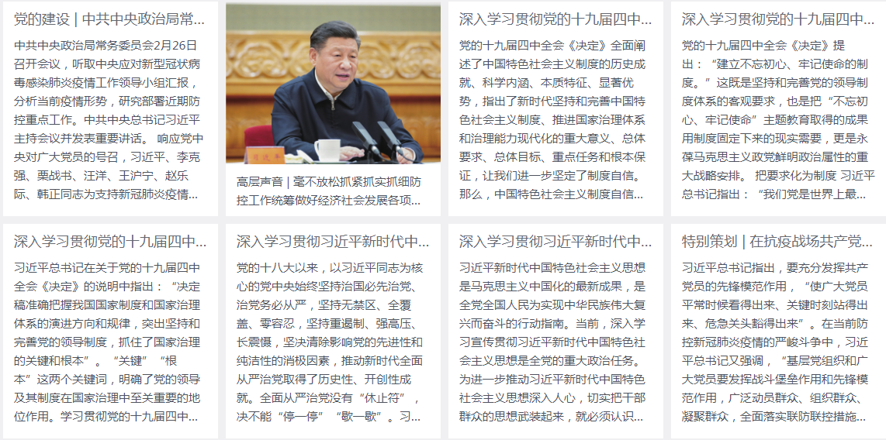
全球最大的中文数字期刊网
由邓小平同志亲笔题写刊名的《党建》杂志，由中央宣传部主管，是党中央办的关于党的建设的综合性党刊。20多年来，《党建》杂志以其权威性、指导性、针对性，受到各级党务工作者、宣传思想文化工作者和广大干部群众的欢迎。
党政必备刊物

Slide 9
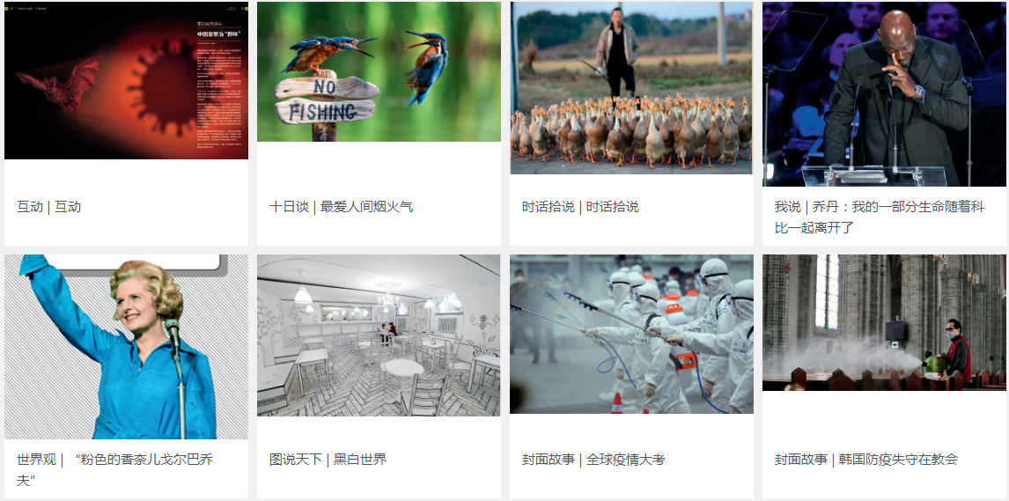
全球最大的中文数字期刊网
《Vista看天下》是中国期刊市场上，唯一面向高消费人群的新闻类杂志。我们立志做“中国最好看的新闻杂志”，杂志的内容涵盖时政、财经 、社会、科技、文化、时尚、娱乐等领域。
《Vista看天下》

Slide 10
02
PC产品和特色功能

Slide 11
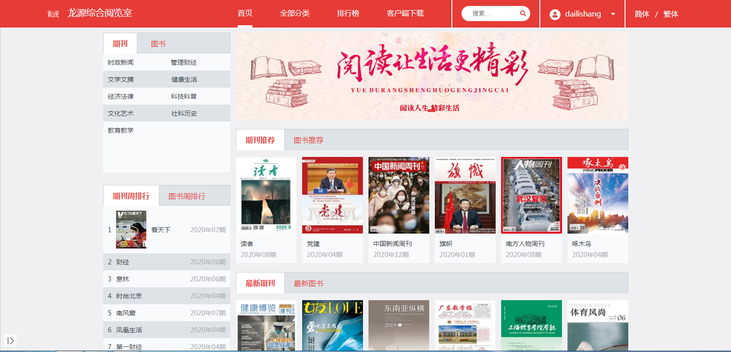
龙源综合阅览室首页
首页简洁、清晰、直观的阅读界面，进入网站可以看到当下热门期刊和图书；

Slide 12
九大分类 精分整理
导航
时政新闻
经济法律
管理财经
社科历史
文学文摘
健康生活
文化艺术
科技科普
教育教学

Slide 13
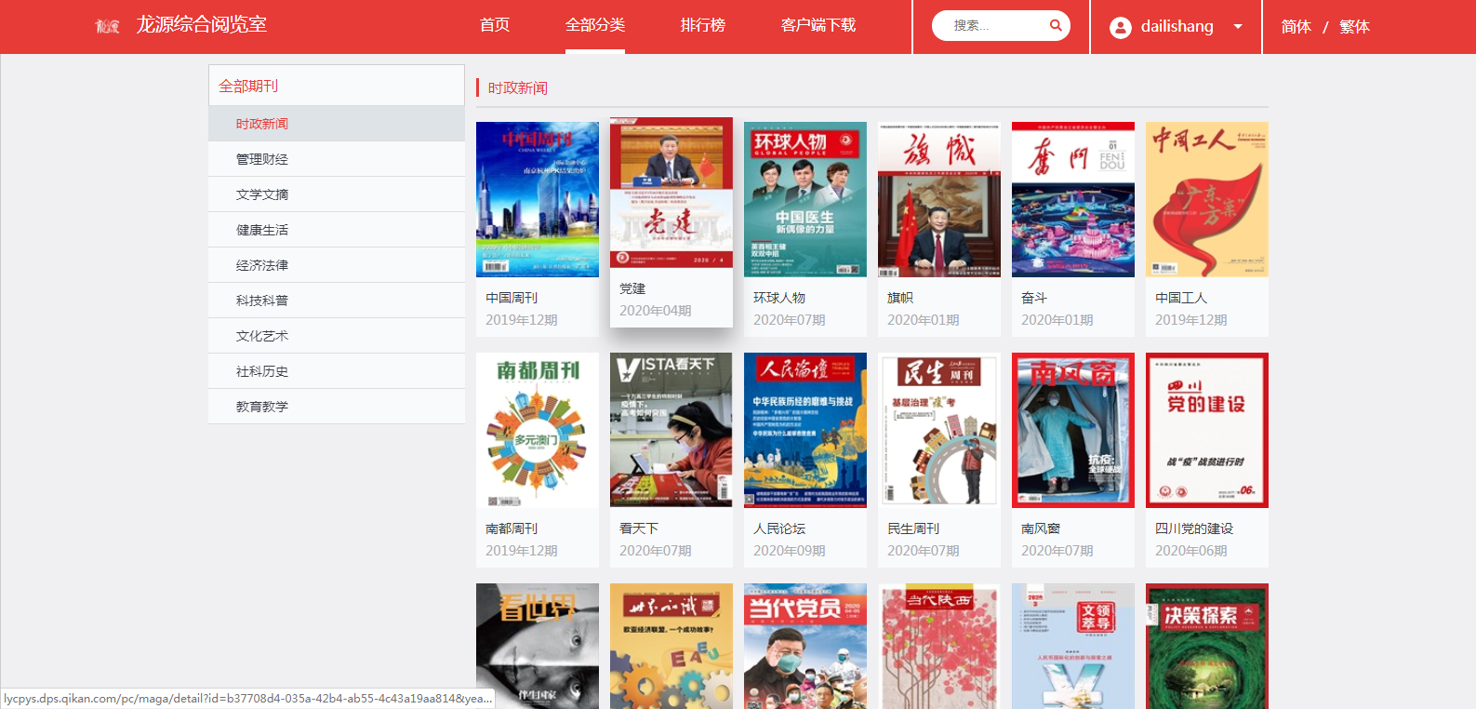

九大分类 精分整理
点击子分类即可进入相应频道
点击想看的期刊图片任意位置
进行阅读

Slide 14
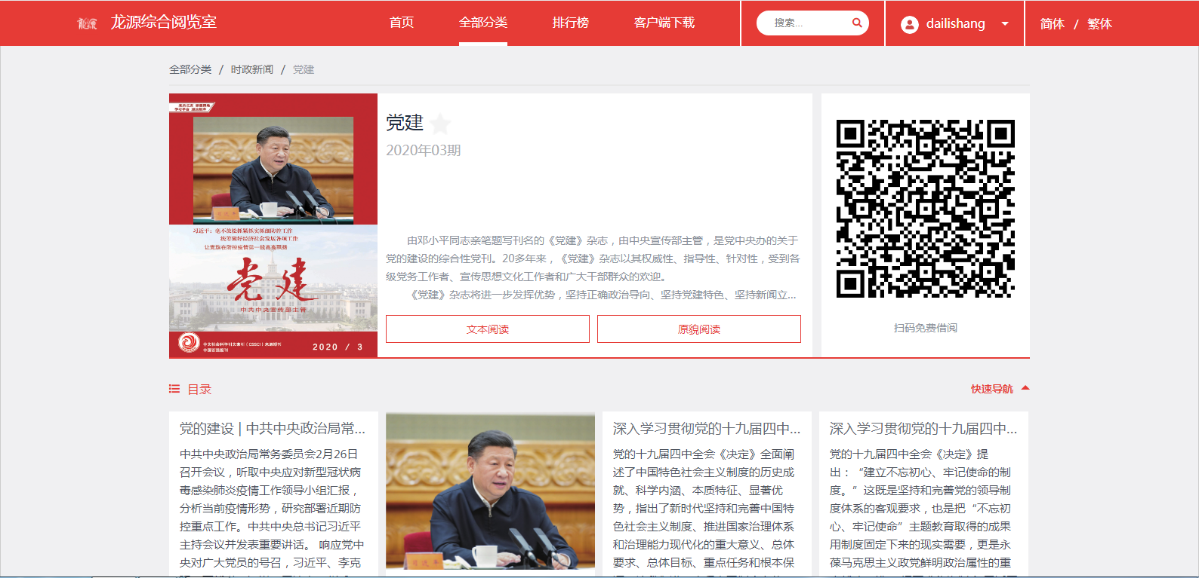
文本阅读 原文原版原貌阅读
还原阅读场景，翻页阅读，图文并茂，带来真实阅读感受。
简洁快速，体验纸质阅读，点击翻阅，爽文看不停
目录导航，想看内容一网打尽

Slide 15
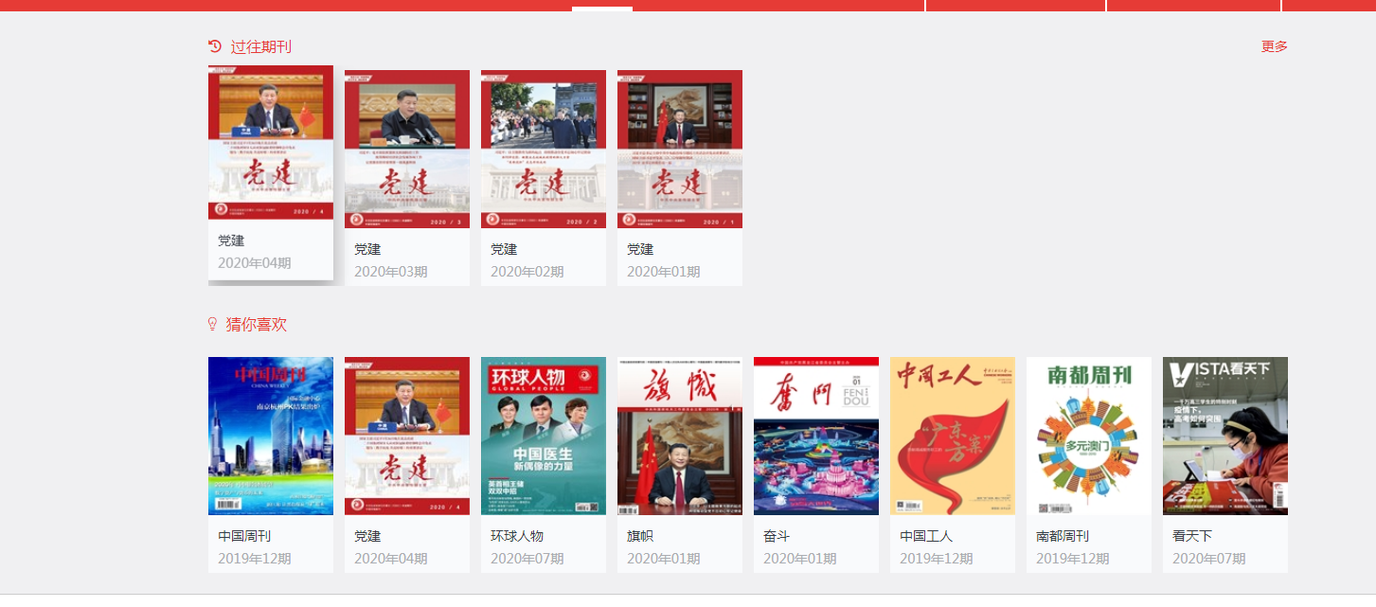
实时更新 最热排行
点击更多查看所有过往期刊。
说录过往期刊，同步内容更新，精彩回看看不停
热门推荐，猜你喜欢

Slide 16
实时更新 最热排行
根据用户点击量和借阅量实时更新

Slide 17
03
云阅、优阅2.0

Slide 18
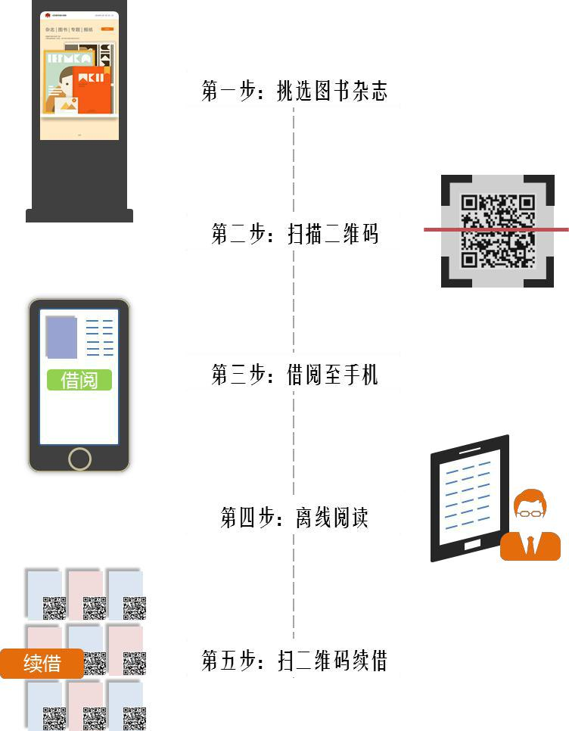
龙源云阅产品介绍

Slide 19
THANKS
BUSINESS TEMPLATE
Click here to enter your text.Click here to enter your text.Click here to enter your text.Click here to enter your text.Click here to enter your text.

